Slide 1
Quelques notions autour de la médiation
L.MOOR

Slide 2
Le Médié…
Ne sait pas exactement ce qu’il souhaite…
Est sujet à des vagues d’émotions en permanence…
Est dans le contrôle permanent, dans l’auto-gestion…
Vit de nombreuses formes d’injustice…
A une charge mentale importante.
Notes:
Jugés, incompris, stigmatisés - incompris

Slide 3
1. Le conflit

Slide 4
Qu’est-ce qu’un conflit?
Le conflit est le résultat d’une confrontation de volontés opposées entre deux ou plusieurs parties, personnes ou groupes.
Au cœur du conflit, il y a très souvent la perception d’équité. L'équité peut être comprise comme la perception d'une répartition juste des ressources, des opportunités ou des traitements.
Le conflit n’est ni bon ni mauvais. Selon la manière dont on va l’aborder et tenter de le résoudre, son issue sera destructrice ou constructive pour les personnes.
Il peut avoir des fonctions et des conséquences positives : permettre la construction de relations plus justes, réaffirmer la règle commune, être source de développement personnel, ...

Slide 5
Elle porte sur la perception de l'équité dans la répartition des ressources, des récompenses ou des résultats.
Elle porte sur la qualité des interactions interpersonnelles lors de la mise en œuvre des décisions : respect, dignité, considération.
Elle concerne l'équité perçue dans les processus et les procédures utilisés pour prendre des décisions : impartialité, transparence, neutralité.

Slide 6
2. Les émotions sont un cadeau…
Elles mettent en mouvement, elles poussent vers l’action.
Elles nous indiquent que quelque chose est en creux… en nous.

Slide 7
Déclencheur | Émotion | Sensation | Comportement | Besoin | Solutions
Menace (danger, inconnu, perte de sens) | Peur | Accélération du rythme, adrénaline, afflux de sang | Attaque-fuite-figement | Protection, sécurité, aide, estime
Obstacle (frustration, impuissance…) | Colère | Respiration rapide, contraction, chaleur, mâchoire… | Attaque | Écoute, compréhension, changement, justice, reconnaissance
Perte (échec, séparation) | Tristesse | Larmes, gorge nouée, idées noires | Repli sur soi | Réconfort, acceptation, amour
Inattendu | Surprise | Regard baissé, dos courbé | Vigilance | Sécurité
Aversion | Dégout | Nez plissé, baisse de la T° | Rejet | Sécurité, respect, justice
Gain (émerveillement, réussite, rencontre) | Joie | Enthousiasme, respiration ample | Approche | Partage, lien, réjouissance

Slide 8
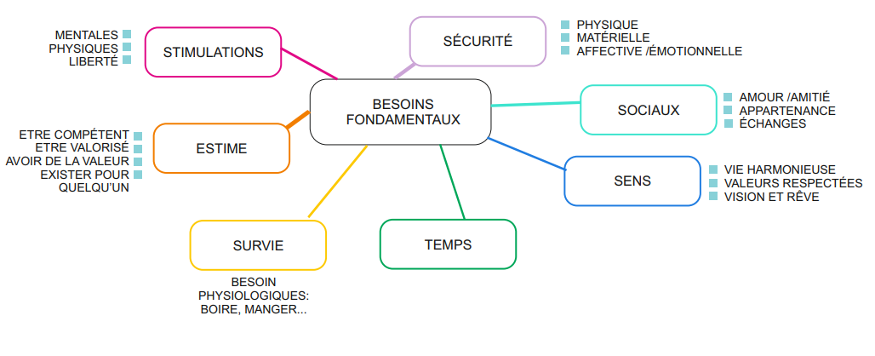
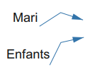
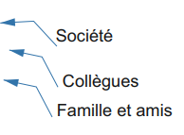
Les besoins et les valeurs…

Slide 9
3.Les besoins et les valeurs
Dans le processus de médiation, le terme "besoin" désigne les aspirations fondamentales ou les motivations profondes qui sous-tendent les positions ou les demandes exprimées par les parties en conflit.
Ces besoins reflètent ce que chaque partie recherche réellement pour se sentir satisfaite ou en sécurité dans la résolution du différend.
Une valeur est un principe ou une croyance fondamentale qui guide les attitudes, les comportements et les choix d’une personne, d’un groupe ou d’une organisation.
Elle représente ce qui est perçu comme important, souhaitable ou moralement correct dans un contexte donné.

Slide 10
Faire accoucher les besoins…
 | MISSION | EXEMPLE
Explicitation des faits | « Je suis là pour vous écouter. Racontez-moi ce qui s’est passé : les faits principaux ». => questions ouvertes pour éviter d’induire ses propres perceptions. | «Vous dites qu’il n’a pas été respectueux, qu’a-t-il dit ou fait exactement ? » «Vous dites qu’il ne veut pas vous transmettre les infos client, quelles infos précises vous n’avez pas reçues ? »
Ressentis | «Qu’avez-vous ressenti à ce moment-là ? », «Quand vous avez ressenti cela, qu’est-ce que vous vous êtes dit? » | « Pouvez-vous mettre des mots sur ce que vous avez ressenti quand vous avez découvert que Monsieur… »
Emotions | « Quand vous éprouviez cette tristesse, qu’est-ce qui vous manquait ? Qu’est-ce qui n’était plus pris en compte ? » « Vous étiez en colère ? Qu’est-ce qui provoquait cette frustration? »
Accouchement des besoins et des valeurs | « Finalement, quel besoin important pour vous est mis à mal dans cette situation ? ». « Quelles sont les valeurs importantes pour vous qui se trouvent affectées ? » « Au fond, qu’est-ce qui est le plus important pour vous dans tout ça ? »
Noeud | « Ne sommes-nous pas confrontés à un nœud? » « X si vous aviez eu présent à l’esprit l’importance pour Y de… auriez-vous agi comme vous l’avez fait ? » « Y, si vous aviez eu présent à l’esprit à quel point c’est important pour X de… Vous seriez-vous exprimé dans les mêmes termes ? »

Slide 11
Ce qui unit | « X si vous aviez eu présent à l’esprit l’importance pour Y de… auriez-vous agi comme vous l’avez fait ? » « Y, si vous aviez eu présent à l’esprit à quel point c’est important pour X de… Vous seriez-vous exprimé dans les mêmes termes ? »
Demandes | Qu’est-ce qui est fondamental à obtenir pour les protagonistes ?
Pistes de solutions | Quel accord minimum chacun est prêt à souscrire pour rétablir la coopération professionnelle ? Quelle réponse aux besoins du partenaire ? Quelle charte de bonne conduite ? Quel processus pour traiter les malentendus et désaccords futurs ?

